Slide 1
Big (Social) Data Analytics - Explaining Credit Scores
Denise Falk, Simon Hofer und Hannah Knehr

Slide 2


Inhalt
Einführung
Theoretische Grundlagen
Analyse
Ergebnisse
Fazit

Slide 3

01
Einführung

Slide 4




Ausgangslage: Datensatz
23 Attribute + Zielvariable „Kreditwürdigkeit“
über 90.000 Kunden
Ziel: Datenaufbereitung
Training eines AI-Modells (Klassifikationsalgorithmus)
Anwendung eines XAI-Modells (Erklärungen)
AI
CARE

Slide 5


Unser Ansatz: 1. Datenaufbereitung
2. Random Forest (AI)
3. kontrafaktische Erklärungen (XAI)
Fokus liegt auf dem Kunden!!
AI
Wenn dein Gehalt um 2300€ steigt
und die Schulden auf 300€ sinken: Good
Prognose:
Poor
XAI
WARUM?!1ELF?!!
Danke, dann werde ich daran arbeiten!
XAI Beschte!!
Random
Forest
CARE
Kunde X

Slide 6
02
Theorie

Slide 7
2. Theoretische Grundlagen
AI: Btw mit grün das makriert, was uns betrifft
Algorithmen, die mithilfe von Daten Strukturen erlernen, Aufgaben erledigen oder Entscheidungen treffen können
Ansatz zur Unterteilung von AI:
AI
Supervised Learning:
Erlernen von Strukturen und Beziehung mit Hilfe von gelabelter (Trainings-) Daten
Prognose auf neue Out-Of-Sample Daten
Unsupervised Learning:
(Explorativ) Muster in Daten identifizieren, ohne auf vorgegebene Ausgabeergebnisse zurückzugreifen
Regressionen
Klassifikationen
Clusteranalysen
Assoziations-regeln,
Dimensions-reduktionen,...

Slide 8
2. Theoretische Grundlagen
XAI:
Teilgebiet mit dem Ziel, Black-Box Modelle transparent, verständlich, vertrauensvoll, etc. zu machen
Verschiedene Ansätze um dieses Ziel zu erreichen:
Ante-hoc:
Ansatz, Erklärbarkeit eines Modells von Anfang an und während des Trainings zu berücksichtigen
Beispielmethoden:
Entscheidungsbäume
Explaining Boosting Machines
Post-hoc:
Verhalten des Modells erklären, nachdem es trainiert worden ist
Beispielansätze:
Feature Importance: Welche Variablen tragen zum Ergebnis des KI-Systems bei?
Regel-Extraktion: Welchen Regeln folgt das KI-System?
Anchors: Woran macht das KI-System das Ergebnis fest?
Kontrafaktische Erklärungen: Welche Eingabe-Veränderungen würden eine andere Ausgabe zur Folge haben?

Slide 9
03
Analyse

Slide 10





Use Case
Kreditinstitut
90657 Kunden
27 Attribute
Random Forest & CARE
Neuer Kunde
Kontrafaktische Erklärung

Slide 11
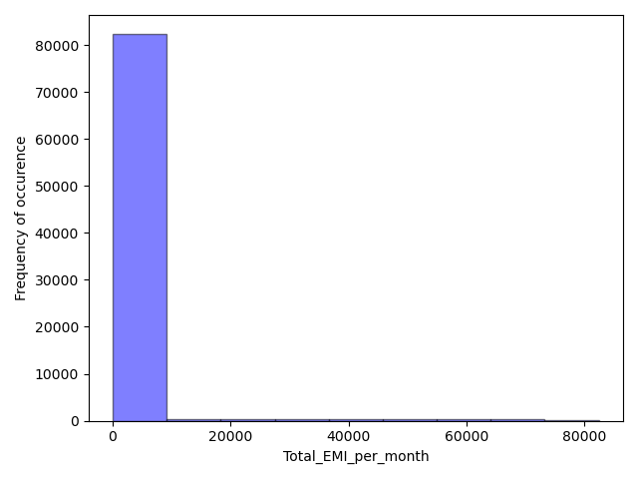
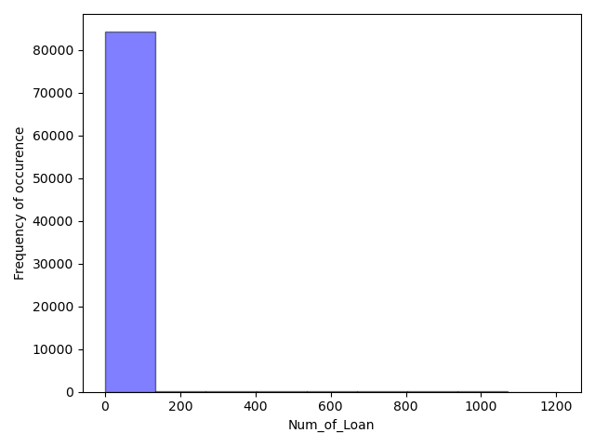
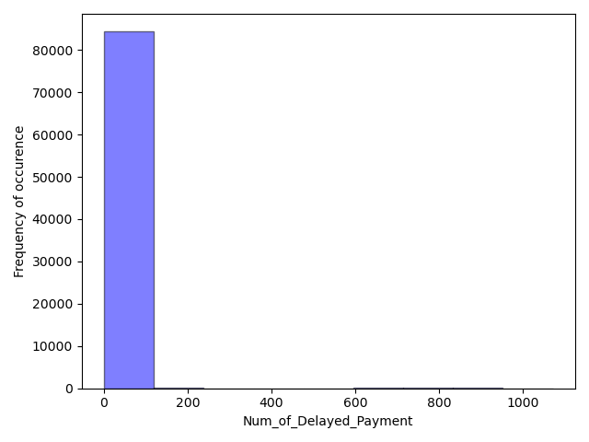

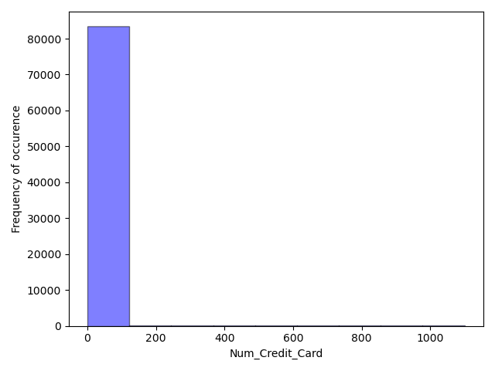

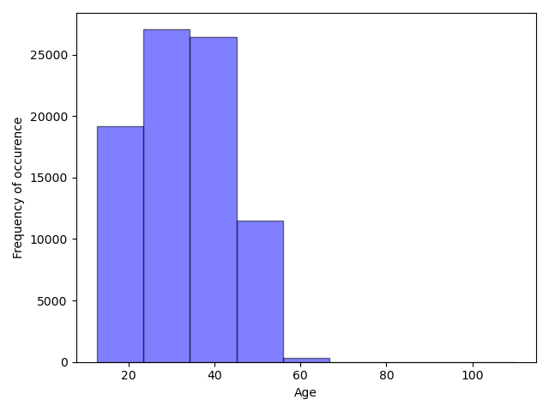
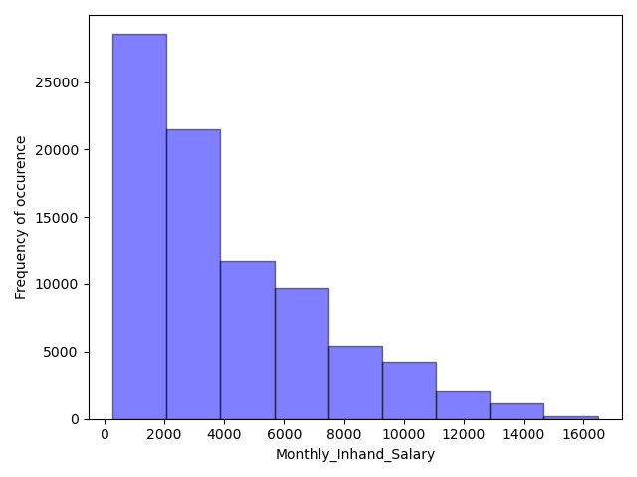
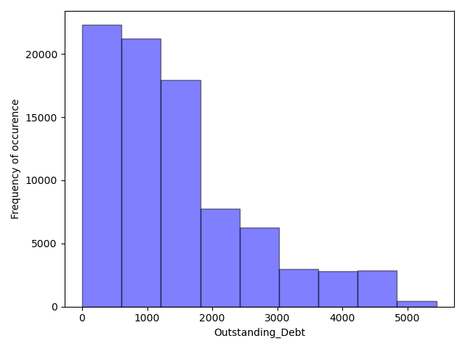
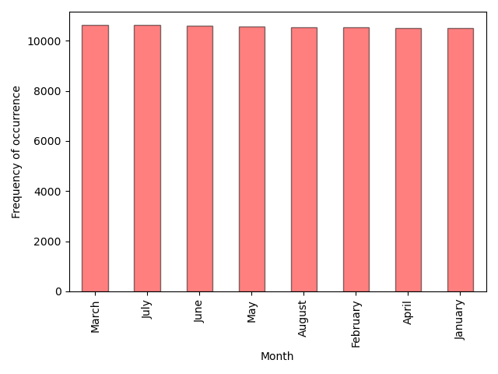

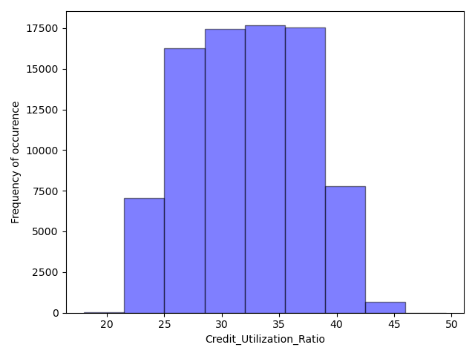
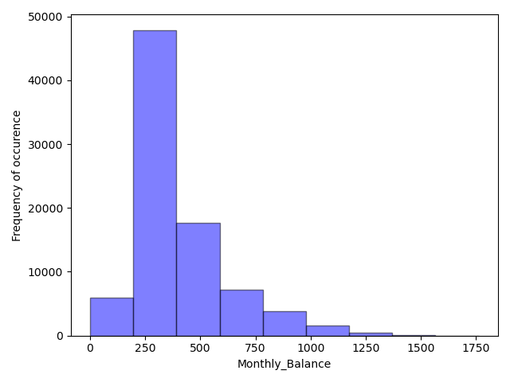
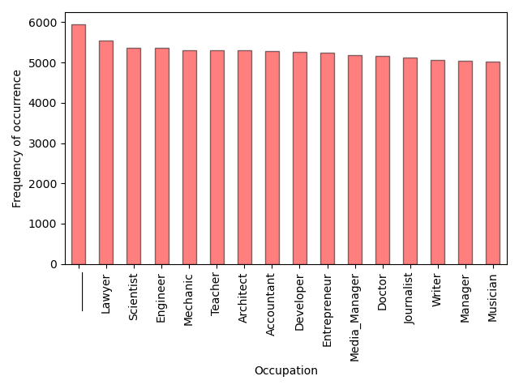
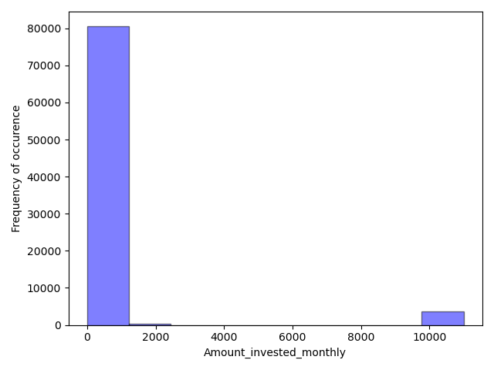
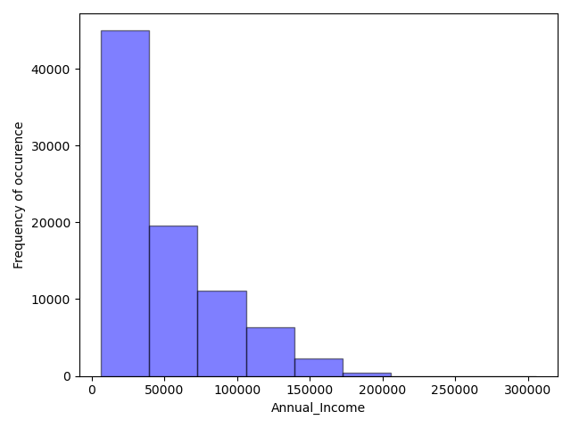
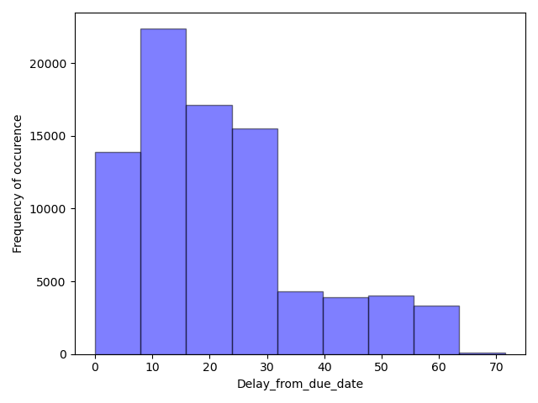
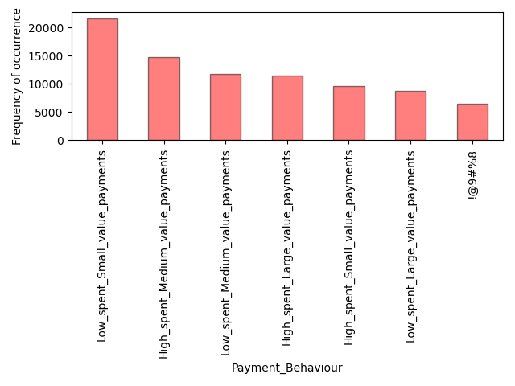
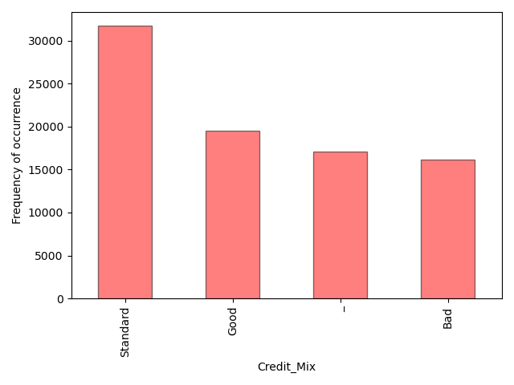
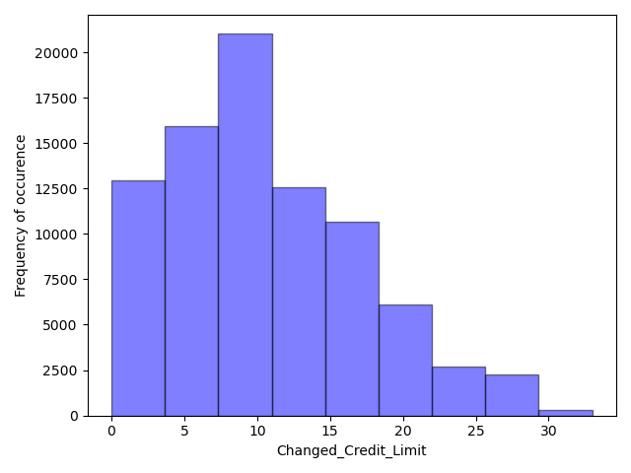
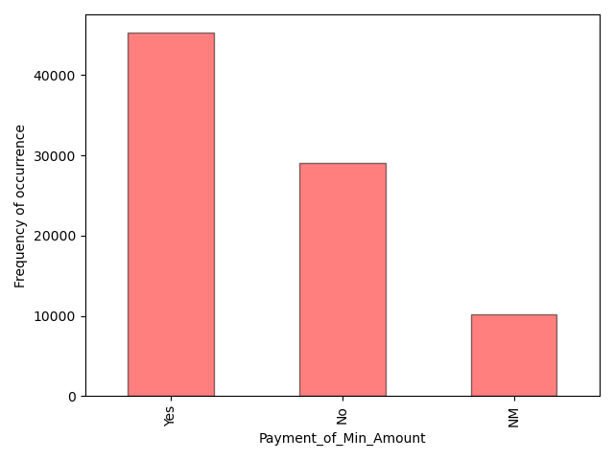
Daten verstehen

Slide 12
Daten verstehen

Slide 13

Auswahl AI - System
Random Forest, da..
State of the art im Finanzbereich
Durchschnittlich beste Accuracy
Accuracy: ~XXX%,

Slide 14
Hyperparametertunning

Slide 15
Auswahl AI - System
Random Forest – optimiert da …
Anwendung von Hyperparametertuning zur Verbesserung der Performance
Accuracy: ~XXX%,

Slide 16
Kontrafaktische Erklärungen

Slide 17
Auswahl XAI - System
Kontrafaktischen Erklärungen, da…
Wirksamkeit von Sozialwissenschaften abgesegnet
Konstruktive Vorschläge
Optimal für Kundenverständnis

Slide 18
Auswahl XAI - System
CARE, da..
Multi objective
Gradient-free
Mehrere Counterfactuals auf einmal
Restriktionsetzung
State of the art
Model-Agnostic

Slide 19



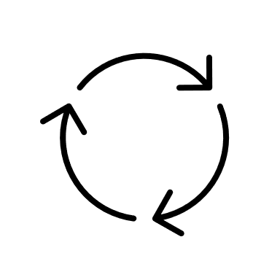
Auswahl XAI - System
Vorgehen CARE
Datensatz aufbereiten
Random Forest
Restriktionen
Details anpassen
Loop
Kontra
Notes:
3.3 XAI Methode
Care Implementierung:
-Datensatz aufbereitet, gefiltert, gedropt, skaliert
-Gesplittet und dann AI Model angewendet
--Restriktionen implementiert (inkl. Maximaler Wertebereich auf Basis der Ausgangsinstanz)
-Klasse foil vorgegeben (Poor->Standard, Standars->Good, Good->Standard)
-Probability Thresh auf 0.45
-Module aktiviert
-loop geschrieben um mehrere Instanzen
-Save files

Slide 20
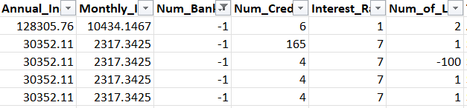
Datenaufbereitung
Plausibilitätsprüfung

Slide 21
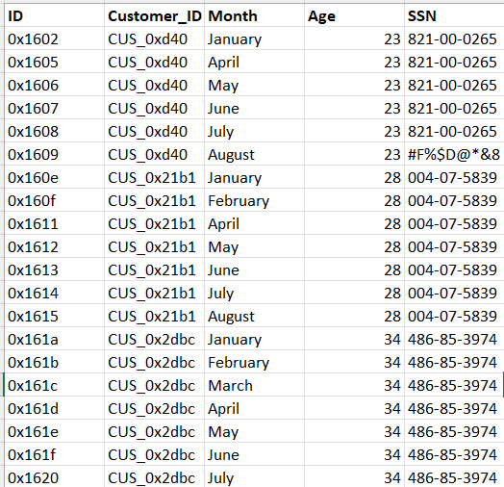
Datenaufbereitung
Plausibilitätsprüfung
Entfernen irrelevanter Spalten

Slide 22
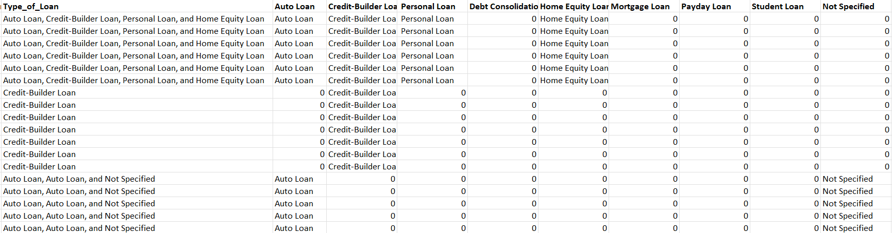
Datenaufbereitung
Plausibilitätsprüfung
Entfernen irrelevanter Spalten
Anpassung bestimmter Attribute
…

Slide 23
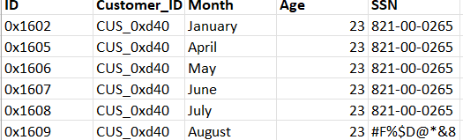
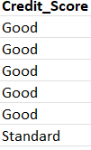
Datenaufbereitung
Plausibilitätsprüfung
Entfernen irrelevanter Spalten
…
Anpassung bestimmter Attribute
Extraktion der Zielvariable

Slide 24
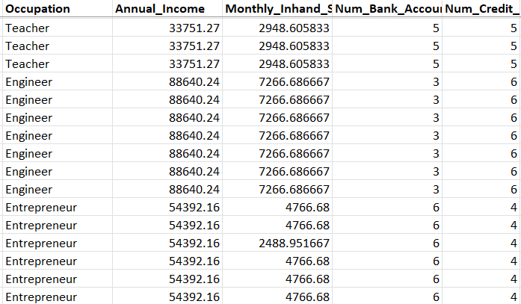
Datenaufbereitung
Plausibilitätsprüfung
Entfernen irrelevanter Spalten
Anpassung bestimmter Attribute
Extraktion der Zielvariable
Aufteilung der Attribute in stetig und diskret

Slide 25
Datenaufbereitung
Plausibilitätsprüfung
Attribute
Entfernen irrelevanter Spalten
Anpassung bestimmter Attribute
diskret
stetig
Extraktion der Zielvariable
Ordinal
Nominal
Ziel-variable
Aufteilung der Attribute in stetig und diskret
Skalierung der stetigen Attribute und Kodierung der diskreten Attribute
Ordinal
Encoder
One-Hot
Encoder
Label Encoder
Standard-skalierung

Slide 26


Datenaufbereitung
84498 Kunden
32 Attribute
stetig
diskret

Slide 27
Auswahl XAI - System
Vorgehen CARE
Datensatz aufbereiten
Random Forest
Restriktionen
Details anpassen
Loop
Kontra
Notes:
3.3 XAI Methode
Care Implementierung:
-Datensatz aufbereitet, gefiltert, gedropt, skaliert
-Gesplittet und dann AI Model angewendet
--Restriktionen implementiert (inkl. Maximaler Wertebereich auf Basis der Ausgangsinstanz)
-Klasse foil vorgegeben (Poor->Standard, Standars->Good, Good->Standard)
-Probability Thresh auf 0.45
-Module aktiviert
-loop geschrieben um mehrere Instanzen
-Save files

Slide 28
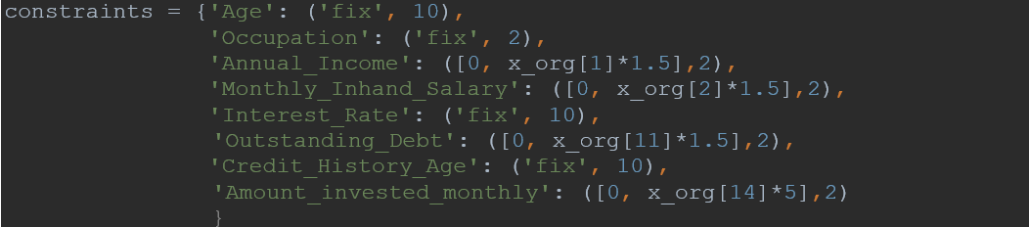
Restriktionen
Realitätsnah
Beschränkung auf wichtigste Attribute

Slide 29
Restriktionen
Wenn du 10 Jahre jünger wärst:
Good
Wenn dein Gehalt um 30% höher wäre:
Good
XAI
XAI
Wie soll ich das denn machen?!?!??!
Danke, dann werde ich daran arbeiten!
XAI Beschte!!
CARE
CARE
Kunde X
Kunde X

Slide 30
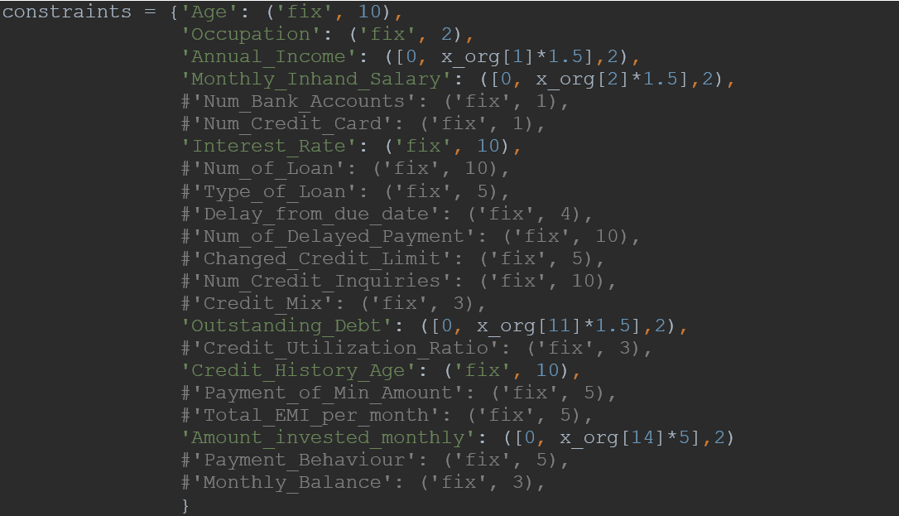
Restriktionen
XAI
Leider können wir dir keinen richtigen Vorschlag machen, was du tun kannst!
CARE
Das ist keine große Hilfe
Kunde X

Slide 31
Auswahl XAI - System
Vorgehen CARE
Datensatz aufbereiten
Random Forest
Restriktionen
Details anpassen
CARE - Loop
Kontra
Notes:
3.3 XAI Methode
Care Implementierung:
-Datensatz aufbereitet, gefiltert, gedropt, skaliert
-Gesplittet und dann AI Model angewendet
--Restriktionen implementiert (inkl. Maximaler Wertebereich auf Basis der Ausgangsinstanz)
-Klasse foil vorgegeben (Poor->Standard, Standars->Good, Good->Standard)
-Probability Thresh auf 0.45
-Module aktiviert
-loop geschrieben um mehrere Instanzen
-Save files

Slide 32
Details anpassen

Slide 33
Auswahl XAI - System
Vorgehen CARE
Datensatz aufbereiten
Random Forest
Restriktionen
Details anpassen
CARE - Loop
Kontra
Notes:
3.3 XAI Methode
Care Implementierung:
-Datensatz aufbereitet, gefiltert, gedropt, skaliert
-Gesplittet und dann AI Model angewendet
--Restriktionen implementiert (inkl. Maximaler Wertebereich auf Basis der Ausgangsinstanz)
-Klasse foil vorgegeben (Poor->Standard, Standars->Good, Good->Standard)
-Probability Thresh auf 0.45
-Module aktiviert
-loop geschrieben um mehrere Instanzen
-Save files

Slide 34
04
Ergebnisse

Slide 35
4. Ergebnisse
2 Beispielinstanzen schön gestalten:
Num of credit card 5 auf 3 , dann standard zu good
Gibt noch mehr feautres aber müssen wir in vorstellung kürzen (haben ü 30 Features)
Ausstehende Schulden von 1630.08 auf 703.21 runter, dann poor->standard

Slide 36
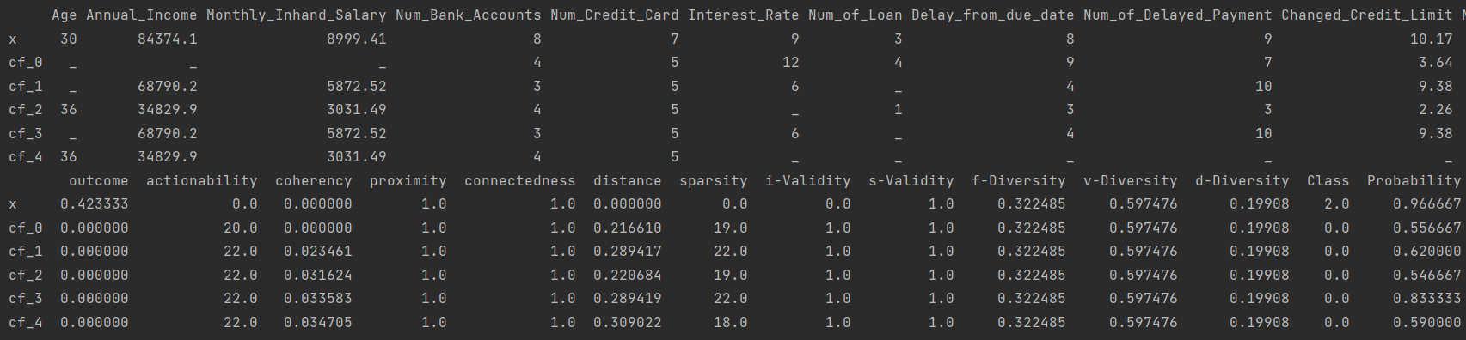
5. Diskussion / Fazit
Schlechtes bsp:

Slide 37
Kontrafaktische Erklärungen
Platzhalter 2 Counterfactuals

Slide 38
05
Fazit

Slide 39



Vielen Dank für Eure Aufmerksamkeit
Do you have any question?

Slide 40

Beispiellayout Platzhalter Blindtext Inhalt_2_2-spaltig
Platzhalter Inhalt
Zeilenabstand 1,3. ut que reratem reritib usani nveremp oribus, sitatate la que vel exceper chitibusam res am dolupta tatur, oditat officie ndesern atiasperio qui a quia si con corios
dolum, qui consequi dolore peris ium quatem quasped qui aliquamusam aut omnimin corem quis inverrum reratus aut evelibust, te et quo

Slide 41



Beispiellayout Inhalt_3_3-spaltig
Zeilenabstand 1,3.
Oditat officie
Adesern atiasperio qui
quia si con corios dolumi consequi dolore peris ium quatem quasped qui
Ditat officie Indesern omnes
Otiasperio qui a
Dorios dolum, qui
Folore periskukuk
Aliterensis
Ditat officie ndesern omnes
Otiasperio qui a
Dorios dolum, qui
Folore peris

Slide 42




Beispiellayout Inhalt_4_3-spaltig
Platzhalter Inhalt
Zeilenabstand 1,3. ut que reratem reritib usanimi nveremp oribus, sitat velupterla que vel exceper chitibus resterate am dolupta tatur, oditat officie dese atiasperio qui a quia si con corios dolum, qui consequi dolore.

Slide 43




Beispiellayout Inhalt_5_4-spaltig
Ecto volore odi beris ditem asitiume num quos coriatq uatquia esciend ucitiist, omnimi, quis explitam faccaes es dolore nonse culparit, sa nusapitamus aut atintaut quia atureri tasitatur.
Ecto volore odi beris ditem
asitiume num quos coriatq uatquia esciend ucitiist, omnimi, quis explitam faccaesed es dolore nonse culparit, sa nusapitamus aut atint aut quia atureri tasitatur, quis

Slide 44



Beispiellayout Inhalt_6_2-spaltig
Zeilenabstand 1,3. Ecto volore odi beris ditem asitiu num quos coriatq uatquia esciend ucitiist, omnimi explitam faccaesed es atureri.
Volore odi beris ditem asitiume num quos coriatq uatqu esciend ucitiist, omnimi explitam faccaesed es dolore nonse culparit, sa nusapitamus aut.
Beris ditem asitiume num quos coriatq uatquia esciend ucitiist, omnimi explitam faccaesed es dolore nonse culparit, sa nusapita.

Slide 45
Beispiellayout Slogan_1 Volore odi beris ditem asitiume num quos coriatq uatquia esciend
„
“

Slide 47


Beispiellayout_Schlussfolie
Danke für Ihre Aufmerksamkeit
Peter Mustermann
Charlotte Placeholder

Slide 48
Beispiellayout_blanko
und Hausfarben
Hausfarben erster Ordnung
Fakultätsfarben
Mathematik und Wirtschaftswissenschaften
Naturwissenschaften
Medizin
Ingenieurwissenschaften, Informatik und Psychologie
Schmuckfarbe

